Slide 1
智储优控:基于 AI 算法与智能控制的立体仓储仓位优化
2026 ABB 杯 · 赛道一 · 〔队伍名/成员/学校〕

Slide 2
为什么这道题不简单
• 400 仓位、承重逐层递减、预占用、五属性货物——多目标互相冲突
– 存取效率 vs 重货稳定 vs 提升能耗 vs 近位稀缺:没有免费午餐
• 要求全链落地:数学模型 → 仿真验证 → AC500 PLC 实时执行
– 主办方定调:打造“会思考”的立体仓储系统,绿色工程视野(王余,开赛致辞)
Notes:
开场 40 秒:题面复述+难点定位,引用致辞建立同频。

Slide 3
双层优化架构:在线评分 + 批量 AWRA-LS
• 在线层:逐件到达,一个扫描周期内 400 仓位全扫评分,PLC 可实时执行
– 四项加权:效率 + 稳定 + 能耗 + 位置价值预留 δ
• 批量层:Rank→Assign→LocalSearch,较在线再降 22.7%(信息完备的价值)
– 权重按场景查表自适应(密度×分布×模式),PLC 同一张表落地
Notes:
架构页 60 秒:强调双层分别对应决赛交互与优化上界。

Slide 4
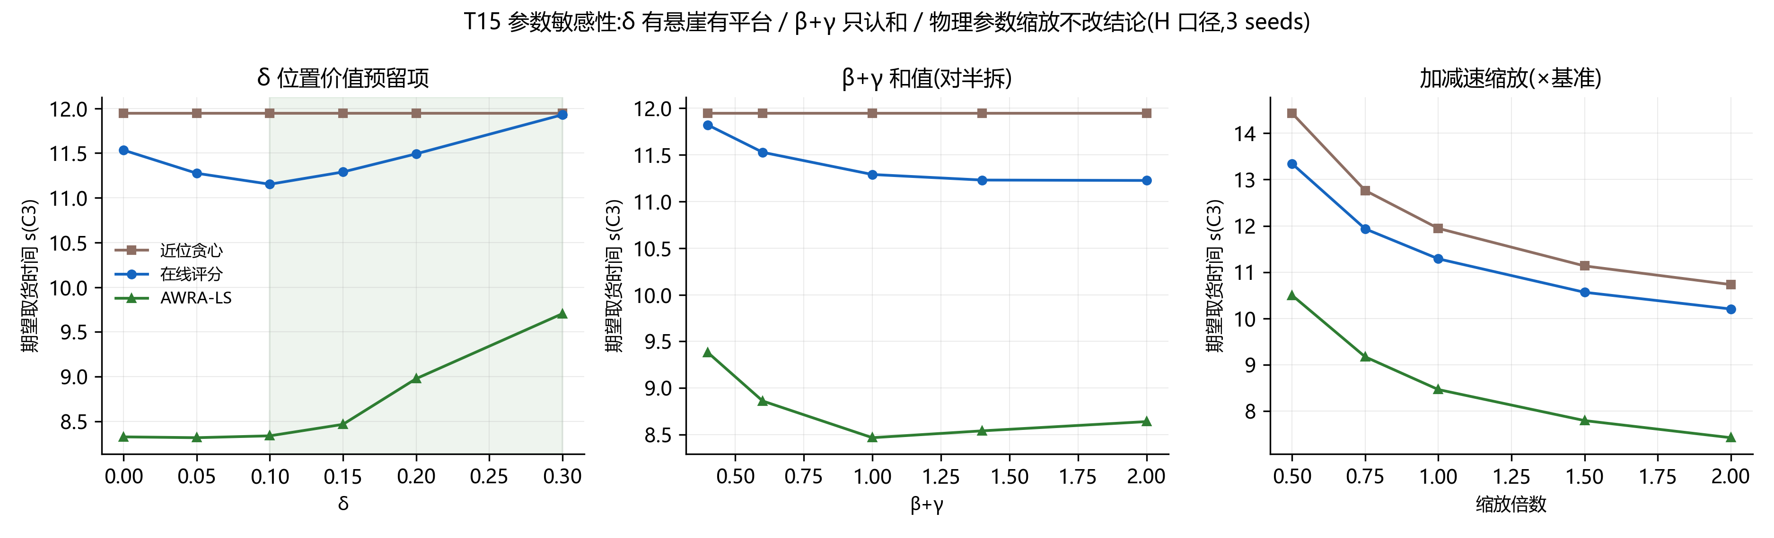
δ 预留项:一个有证据链的设计
• δ=0 → 退化成就近贪心(占位集合完全重合):存在性证明
• 多 seed 标定 → 0.10-0.30 平台;自适应表按场景选值
– 敏感性扫描独立验证策略表选值(悬崖-平台结构)
Notes:
评委最容易问'权重怎么定的'——这页就是答案。

Slide 5
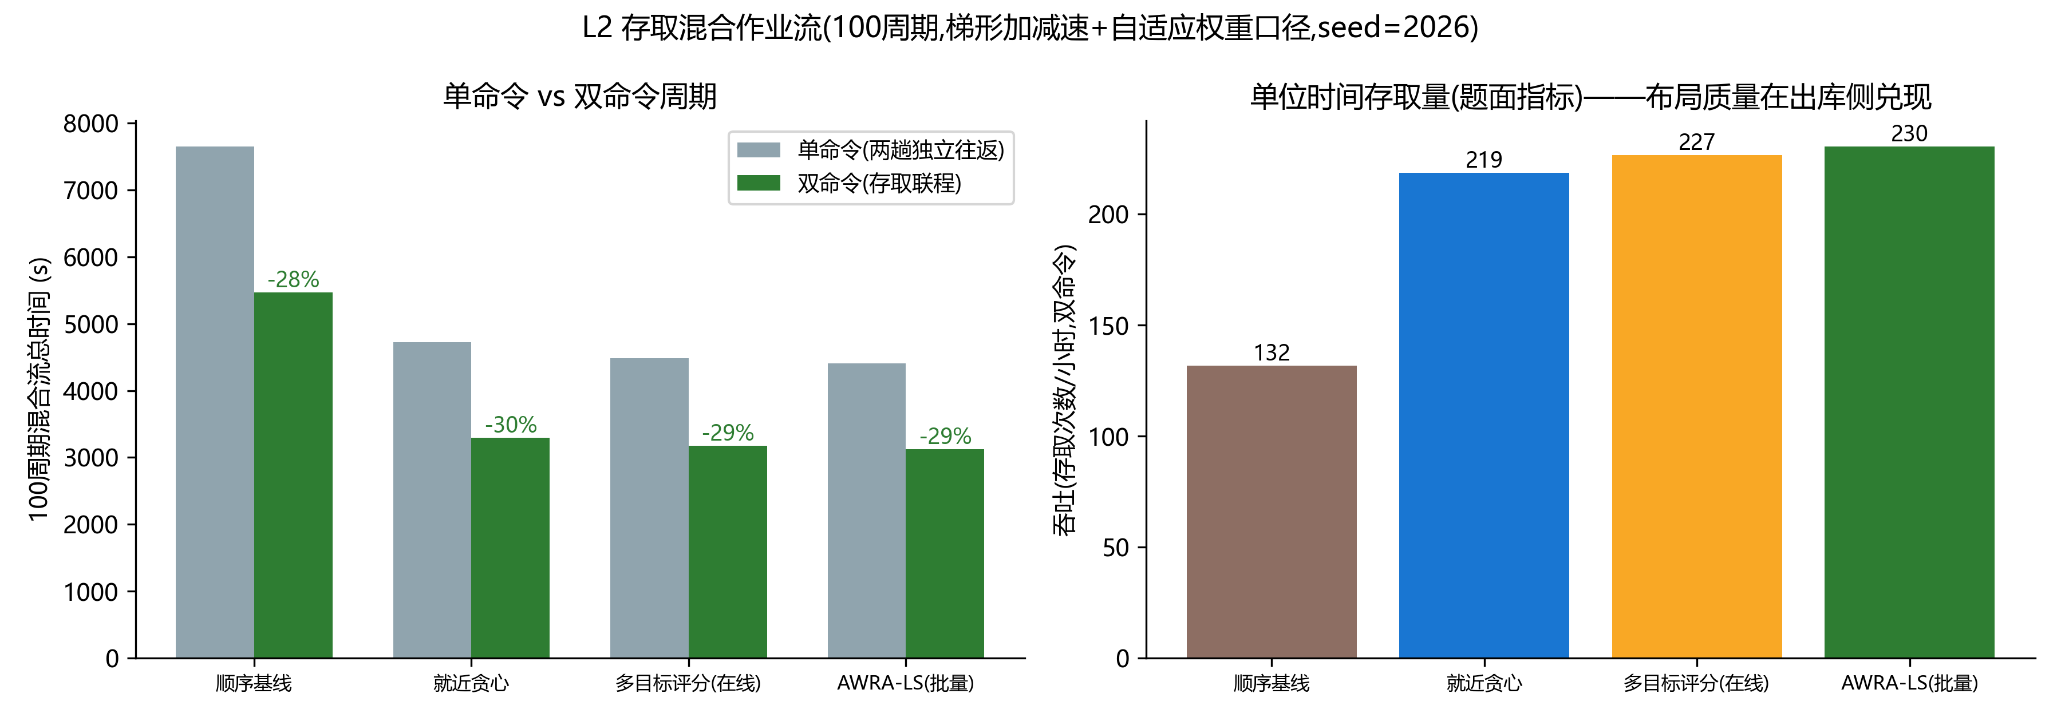
物理与作业真实度
• 梯形加减速运动模型(匀速口径保留为文献对照)
• 存取混合双命令周期:较单命令节省 29.1%
– 吞吐 230 次/时 = 题面基线的 1.75 倍
Notes:
强调'贴近实际工程应用'是题面原话。

Slide 6
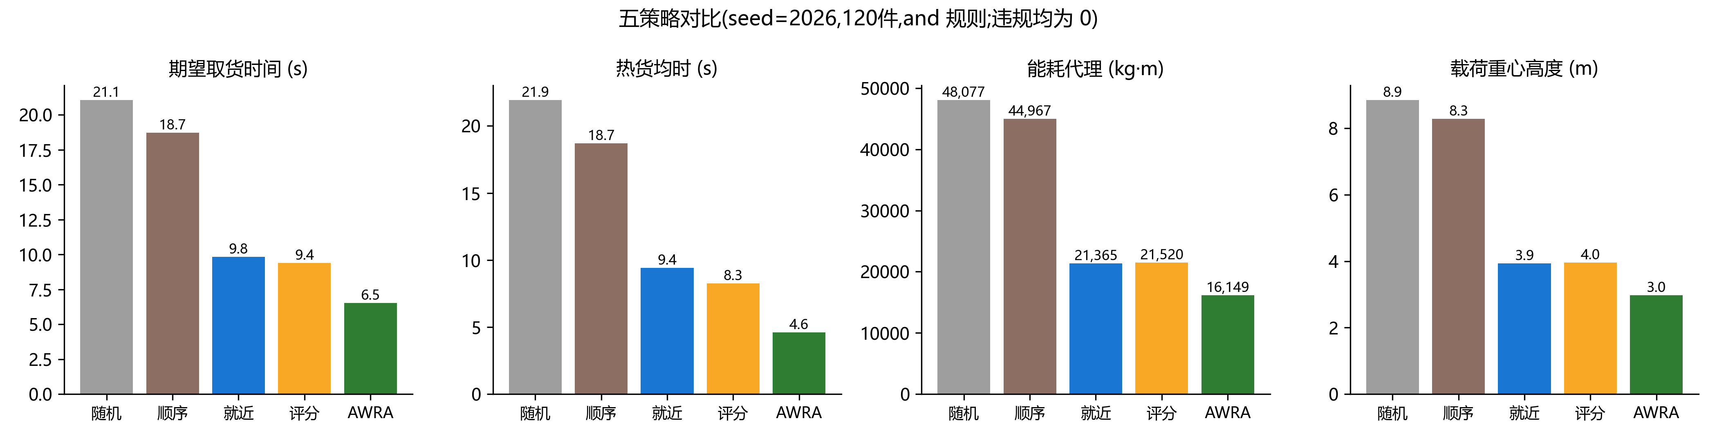
主结果(H 口径,3 seeds)
• AWRA-LS 期望取货 8.40±0.48s,较题面基线降 62.0%
• 提升能耗降 67.3%;重货平均层 0.57;违规 0
– 对照口径(匀速+固定权重,可比文献):6.44s / 降 68.2%
Notes:
全场最重的一页,放慢;口径两句话讲清,体现严谨。

Slide 7
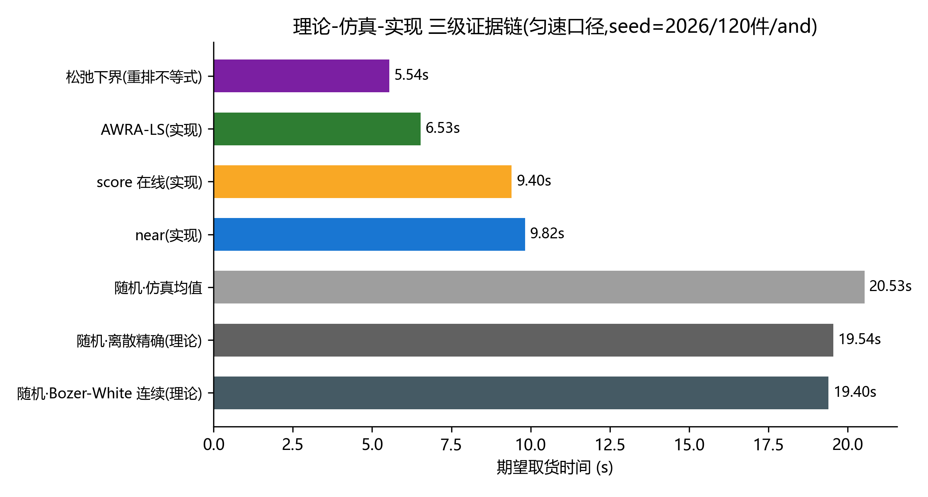
离理论天花板有多远
• 解析下界 5.54s ≤ NSGA-II 可达 5.94s ≤ AWRA-LS 6.53s
• 距可达最优 9.9%——“我们离理论天花板不到 9%”
– 随机策略解析值 vs 仿真:1σ 内互证,仿真器本身被理论校验
Notes:
三级证据链是名校队语言;一句话金句放这页。

Slide 8
一套系统,九把尺子:口径矩阵(方法论)
• 每个建模选择都被识别为“口径”:参数化+保留切换开关+主/对照并列呈现
– 运动模型(加减速/匀速)/ 权重(自适应/固定)/ 行程(切比雪夫/曼哈顿)…共 9 维
• 核心主张=口径不变性:主结论在全部口径组合下方向一致,切换只平移数字
– 类比:汽车油耗的 WLTP vs EPA、财报的双准则——工程数字必须声明测量框架
– 完整矩阵见报告附录 C;主口径数字由回归测试锁定,动口径=红灯
Notes:
创新10%+报告30%的方法论页;评委问'为什么两套数'时,这页是总答案。

Slide 9
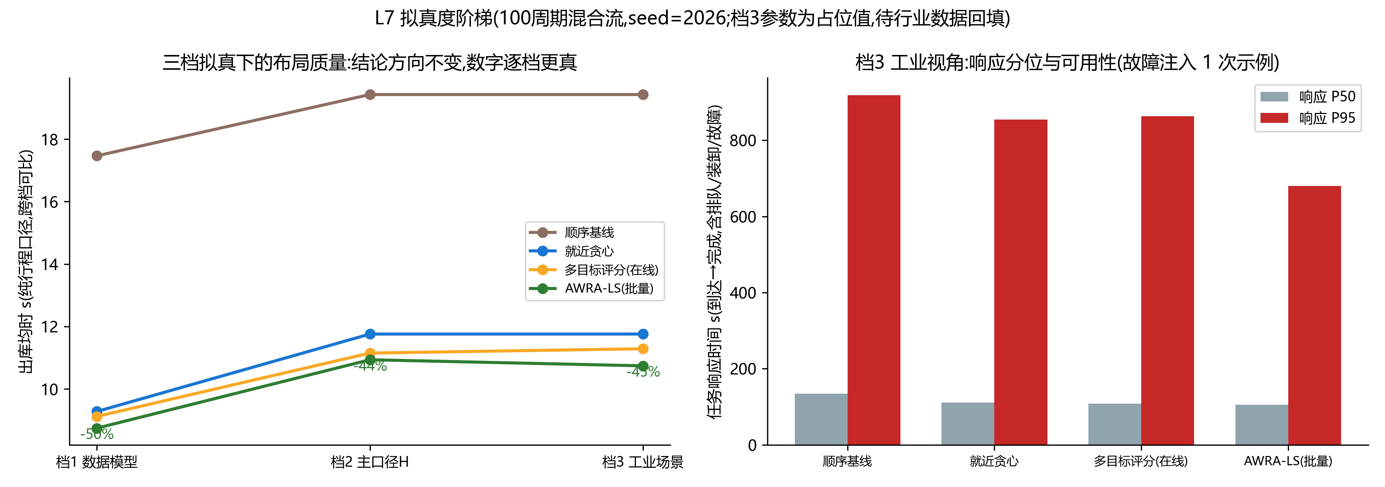
拟真度阶梯:三档同管线验证(L7)
• 档1 数据模型(匀速+固定权重)→ 档2 工程主口径 H → 档3 工业场景
– 档3 = 泊松到达峰谷 + 货叉装卸 + 频次估计噪声 + 故障注入(参数显式,canonical G)
• 降幅阶梯:49.9% → 43.7% → 44.7%——匀速口径高估约 7pp,工业场景优势稳定;排序不变、违规 0
– 档3 排队视角:响应 P95 918s → 680s——布局优化直接改善高负载可用性
– 频次画像带噪(σ=0.3)AWRA 布局质量不塌:多因子 Rank+局部搜索兜底
Notes:
回应'贴合实际吗':不是堆模型层数,而是证明每加一层现实结论都站得住。

Slide 10
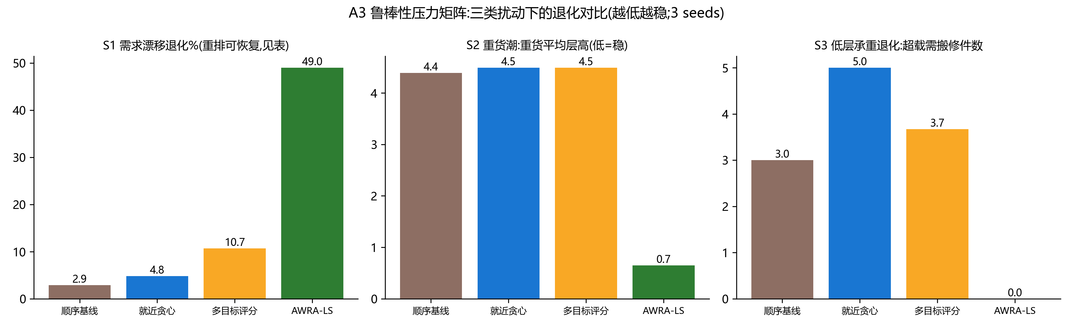
鲁棒性与运行期自愈
• 分布漂移/紧库存/重货潮三类压力:AWRA 系退化最平缓,紧库存失败 0 件
• 周期重排=夜间自愈机制:消除布局熵漂移(收益>1.2×成本才动,经济学准入)
– 负结果如实呈现:重排的价值是自愈不是提效(F11)
Notes:
'负结果也如实写'是工程可信度的加分句。

Slide 11
AC500 落地:优化算法跑在 10ms 实时任务里
• 三层封装:FC 纯函数 / FB 状态机 / PRG 主状态机
• 扫描周期分片:每周期 nBatchPerCycle 件、nPairsPerCycle 对,非阻塞不触发看门狗
• 24 项边界+一致性用例(含官方口径预占格数断言),AB 仿真在线实测 iPassed=24 / 0 错误
– 三时钟源(LTIME/Monitor/SysTimeGetNs)周期内耗时在 PC 仿真均恒 0——如实记录,口径转任务级
– 实测(自动化管线在线):nBatch=1 → 314 周期完成;nBatch≥5 → 稳定 ~126 周期(状态机固定开销主导);真机预估 = 周期数 × 10ms 标称,看门狗零触发
Notes:
ABB 工程师评委最认的一页;截图在下一页。

Slide 12
轻量数字孪生:Python 与 ST 互相背书
• 同一算法两个实现:仿真侧探索统计,PLC 侧实时执行
• 自动生成一致性向量:评分/行程(含加减速)/双命令,1e-3 容差比对
• 演示批与仿真同 seed 同源——报告数字与现场演示互证
– 护栏:任何一侧口径变更 → 一致性用例红灯(开发期已拦截过分歧)
Notes:
创新10%主素材之一;'数字孪生'是官方材料关键词。

Slide 13
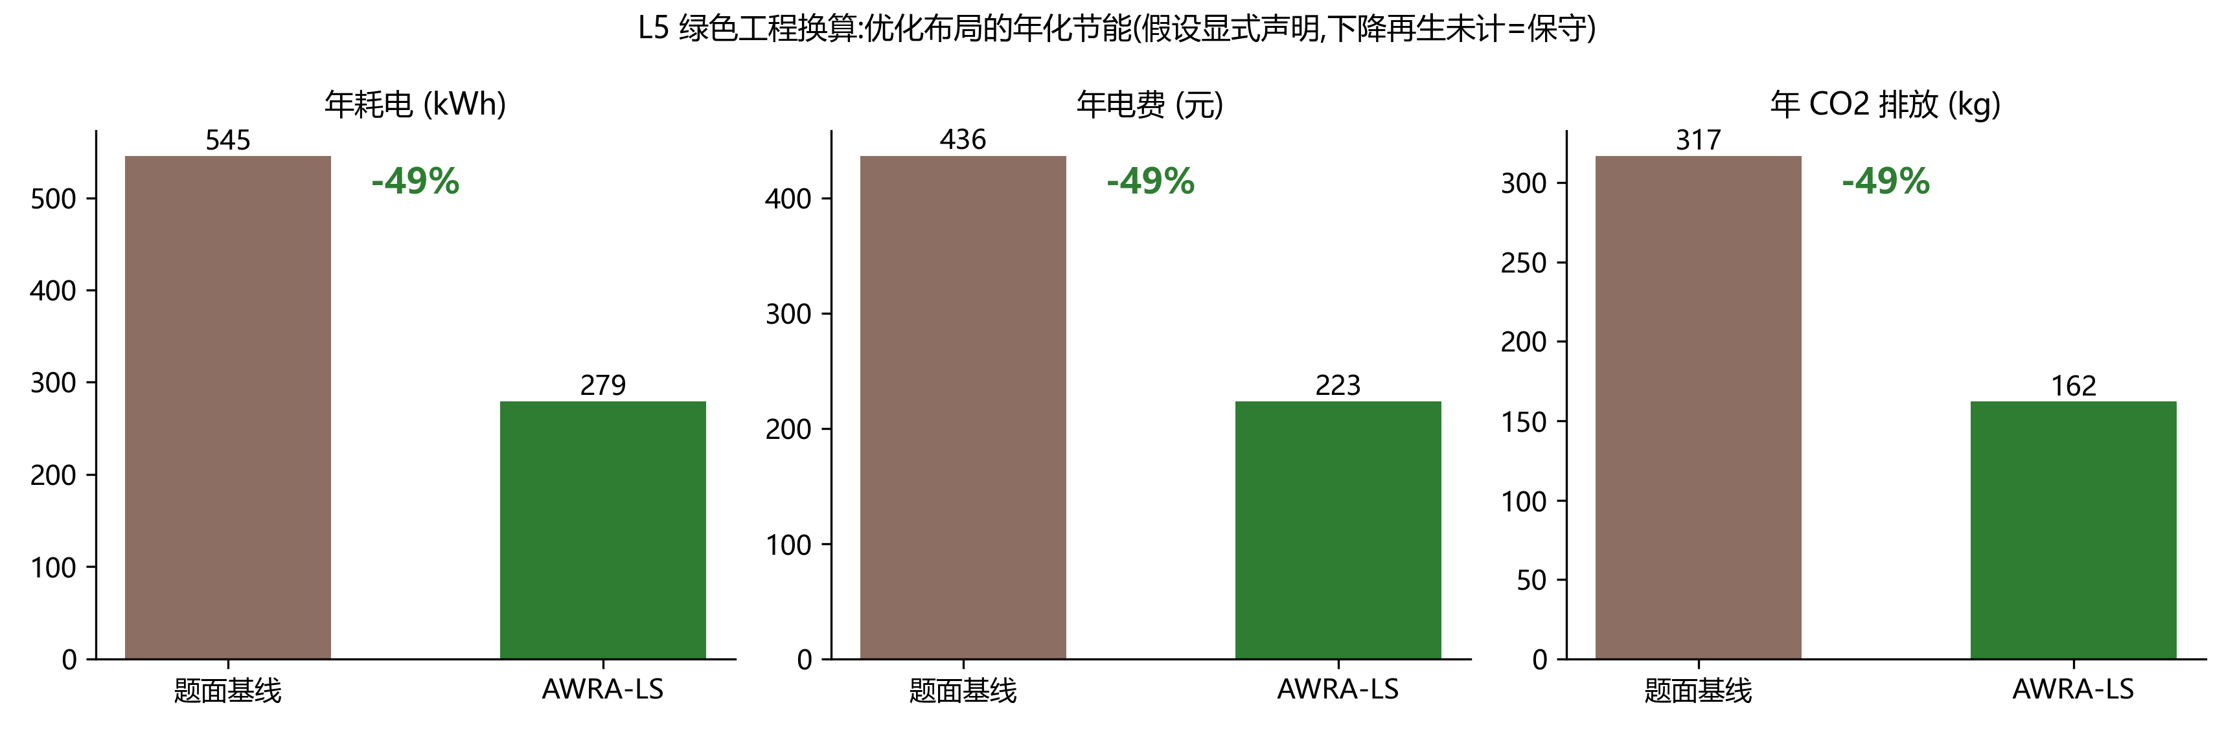
绿色工程:能耗的年化账
• 较题面基线年省电约 266 kWh(降 49%),假设全部显式声明
– 下降势能不回收、效率保守取值——换算偏保守,不吃再生制动的账
• 呼应“AI 算法正在重新定义能效的边界”(王余)
Notes:
封面级卖点;强调假设显式=可质疑可替换。

Slide 14
决赛可视化演示(录屏/现场)
• 20×20 彩色仓位图 + 堆垛机沿路径动画 + 交互输入 + 统计面板
• 六步演示:初始→轻高频→重货→批量→算法对比→超重报警
• 第 7 步:评委现场改权重(δ→0),推荐位实时退化——算法可解释性的现场证明
– 〔此页贴可视化截图/嵌录屏,批次 C 完成后补〕
Notes:
决赛 20% 的正面战场;留出现场操作时间。

Slide 15
创新点清单
• 位置价值预留项 δ 及其完整证据链(存在性→标定→敏感性)
• 场景自适应权重查表(标定+留出集验证+PLC 同源)
• 扫描周期分片状态机(优化算法的 PLC 原生工程化)
• 轻量数字孪生验证方法;周期重排自愈闭环
Notes:
每条都有实验编号与复现命令,防'创新是嘴上说的'质疑。

Slide 16
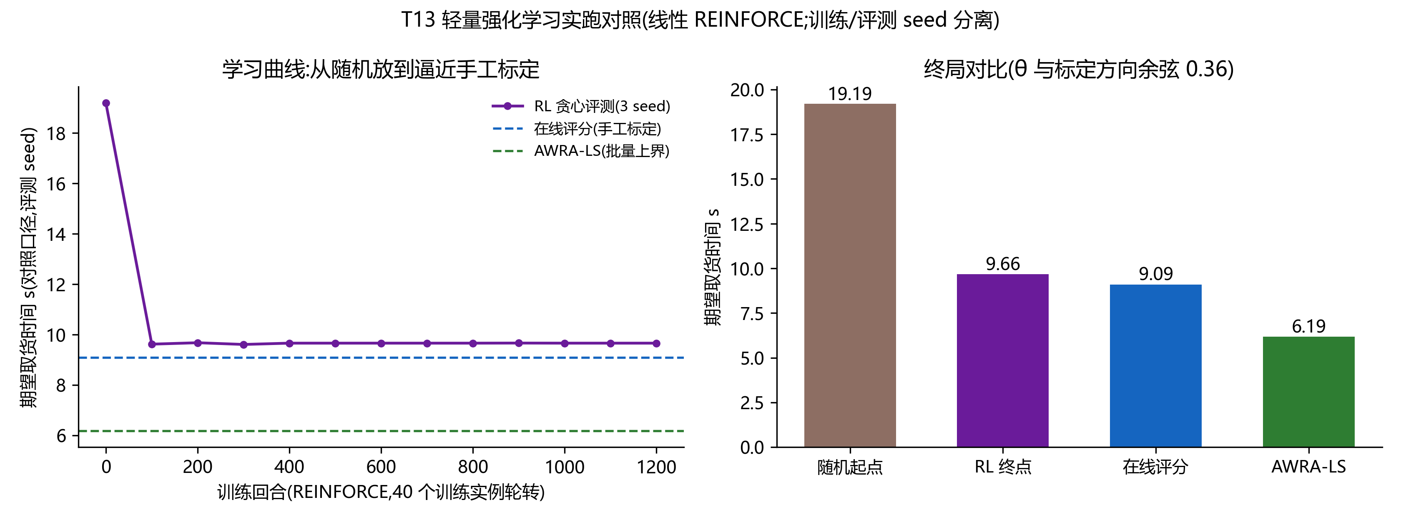
工程取舍(考虑过且不用,都有数据)
• A* 路径规划:双轴同动+无障碍,切比雪夫直达即物理最优
• 强化学习:**自己实跑了轻量版**——自学 1200 回合到 9.66s,仍落后手工标定 6.3%,且学不出 δ 预留结构(余弦 0.36)→ 设计知识仍然值钱
– 深度版引 2025 文献:需长期数据、收益个位数、黑箱——不符合实时可审计要求
• 查表化执行:在线评分本身微秒级,查表反丢解释链
Notes:
'知道为什么不用'且'亲手试过'——这页现在有自己的学习曲线。

Slide 17
结论
• 期望取货较基线降 62.0%,能耗降 67.3%,吞吐 1.75 倍,违规 0
• 距已证可达最优 9.9%;23 项 PLC 用例 AB 实测通过
• 每一个数字都可由交付包脚本一键复现
Notes:
收尾引用张楠'从学子到工程师的思维跃迁'致谢即可。

Slide 18
Q&A
• 〔答辩 QA 卡:T18 产出后此页后附常见 20 问〕

